Slide 1


Pogonski sistem za inovativne koncepte urbane mobilnosti
Jernej Škvarč
Jernej Kuželički
Iztok Špacapan
Maribor, 15. 5. 2013

Slide 2
Gonilne sile za razvoj eletrične mobilnosti
manjšanje zalog nafte
možnost izkoriščanja obnovljivih virov energije
velika rast števila vozil na fosilna goriva (problemi velikih mest)
večje udobje (hrup, vibracije, boljši nadzor trakcije)
boljša izkoriščenost energetskih virov

Slide 3
Letrikin koncept urbane mobilnosti – pogonski sistem ASV 7102
ciljne kategorije vozil L7e, M1, NEV (ZDA), m = 400 – 900 kg
napetost sistema < 60 V_{DC}
tipičen doseg do 150 km
največja hitrost do 120 km/h
akumulatorji Li-Ion, Li-Po, 200 Ah, 6 – 12 kWh
enostavna integracija v nova ali že obstoječa vozila
certificiran po ECE R10-03
dobro dokumentiran (nasveti za ECE R100 kompatibilnost)
primeri: Renault Twizy, Honda Microcommuter, Toyota Comms

Slide 4
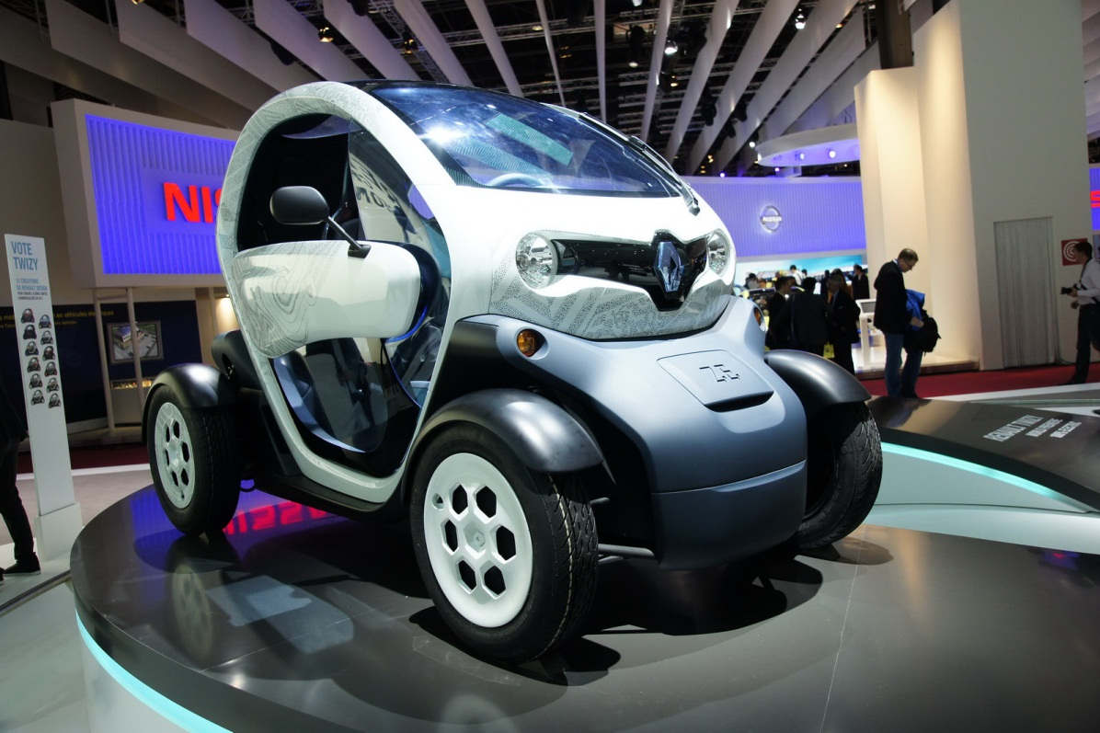
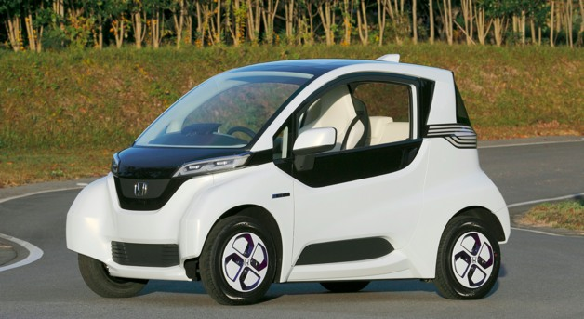
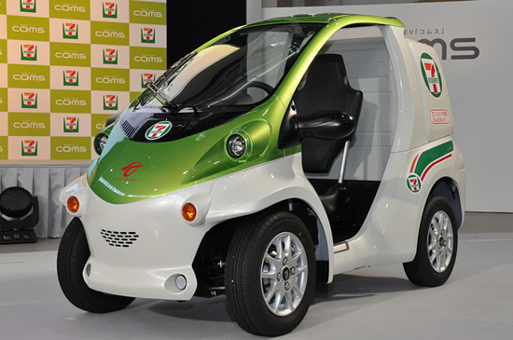
Renault Twizy (http://gearheads.org/electric-cars-renault-twizy-vs-smart-fortwo-electric-drive/)
Toyota
COMS (http://www.newlaunches.com/archives/toyota-releases-ultra-compact-single-seater-coms-ev-with-top-speed-of-60kmh.php)
Honda Micro Commuter (http://green.autoblog.com/2012/11/12/honda-micro-commuter-is-a-funky-little-quadricycle/)

Slide 5
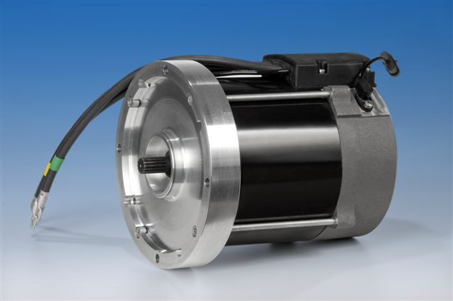
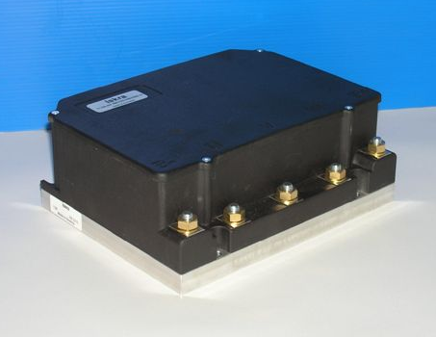
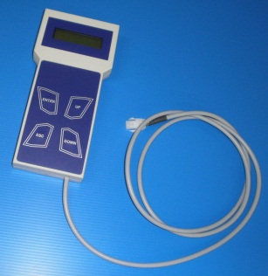
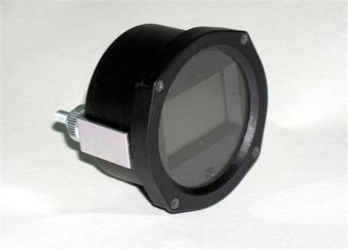
Komponente pogonskega sistema ASV 7102
Induction motor AMV 7122
Controller AEK1350
Display unit (optional)
Console unit AED1170 (optional)

Slide 6
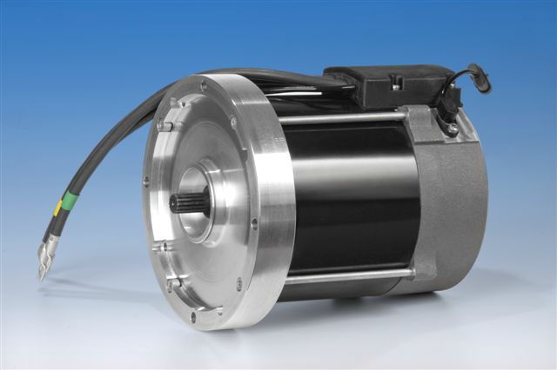
Asinhronski motor AMV 7122
aluminijeva kratkostična kletka
brez permanentnih magnetov (cena, ekologija)
robustnost, zaprta konstrukcija (IP55)
prilagojen za trakcijo (izkoristek > 90 % pri visokih vrtljajih)
2 senzorja temperature
Inkrementalni enkoder
ECE R10-03 certifikat
15 kW za 1 min pri 2000 rpm
80 Nm pri 400 A
vrtljaji do 8000 rpm

Slide 7
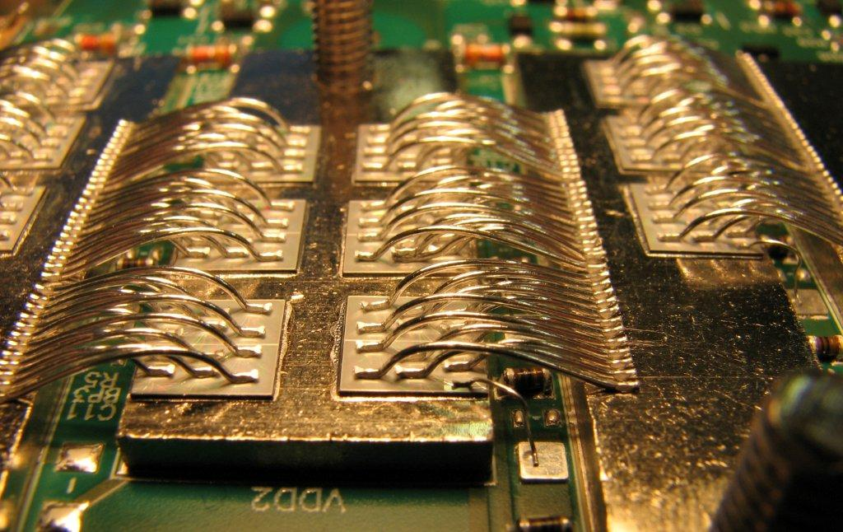
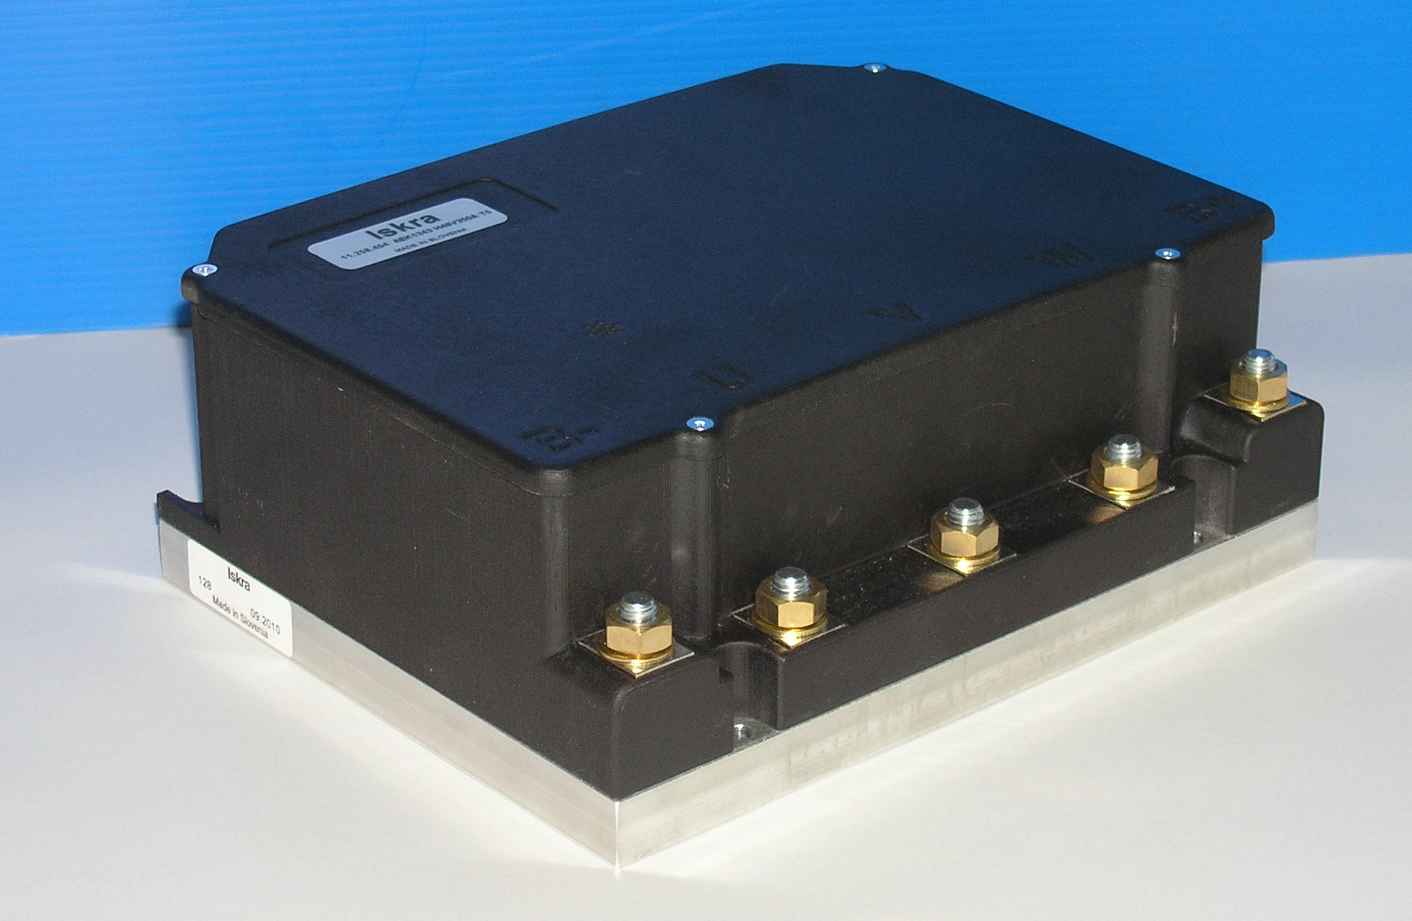

Krmilnik AEK1350 – 48 V/400 A
3-fazna močnostna stopnja (IMS in DBC tehnologija)
6 zaščitenih digitalnih izhodov
6 digitalnih vhodov
analogni vmesnik za senzor pedala
kompaktna kombinacija motorskega in trakcijskega krmilnika
CAN komunikacija
ECE R10-03 certifikat
Power stage detail - bonds
Controller foto

Slide 8
Krmilnik AEK1350 - software
32 bit DSP (Texas Instruments TMS320F2809)
izpopolnjena IFOC regulacija, slabljenje polja z optimalno izkoriščeno baterijsko napetostjo
voltage boost
navorna regulacija
adaptivne rampe pedala pospeševanja
omejitve hitrosti
regulacija baterijske napetosti
CAN diagnostika in programiranje
2 režima vožnje: normal in sport
natančna nastavitev krivulje pospeševanja in zaviranja
regeneracijsko zaviranje
maksimalna hitrost motorja do 8000 rpm
80 Nm pri 400 A RMS
termično omejevanje motorja in krmilnika
detaljna diagnostika napak v sistemu, dnevnik napak

Slide 9
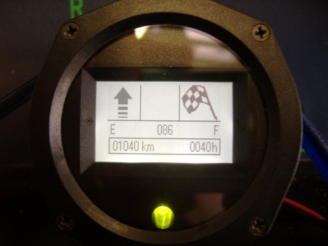
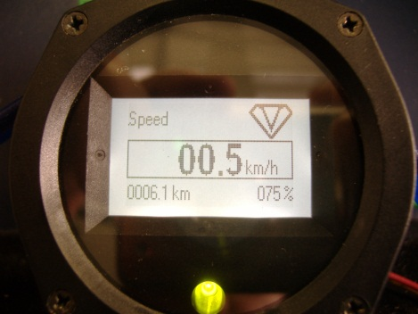
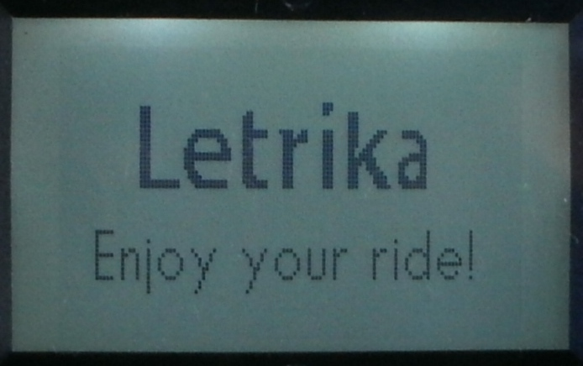
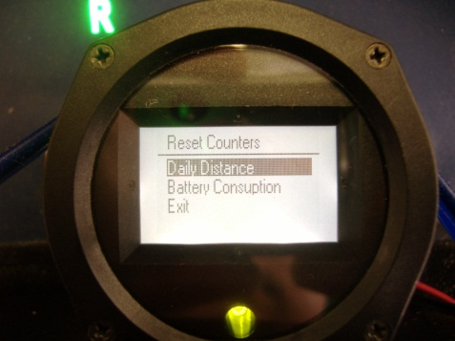
Grafični prikazovalnik, konzola AED1170
nastavljanje načinov vožnje preko sistema menujev
javljanje napak
meritve
dnevnik napak
števci
kalibracija pedala
Some graphic display screens, console unit on top left

Slide 10
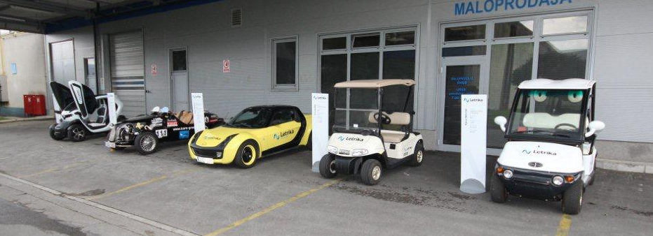
Letrika – driving innovation
Najlepša hvala za Vašo pozornost!

